Slide 1


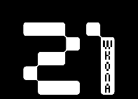

THIS IS
SPARTA
.data-sprint
Sber Process Analytics Research Teams Association

Slide 2
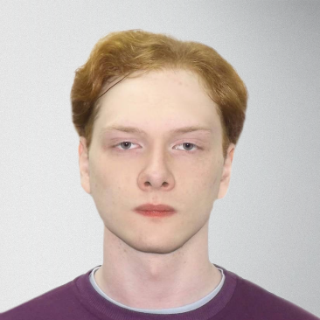
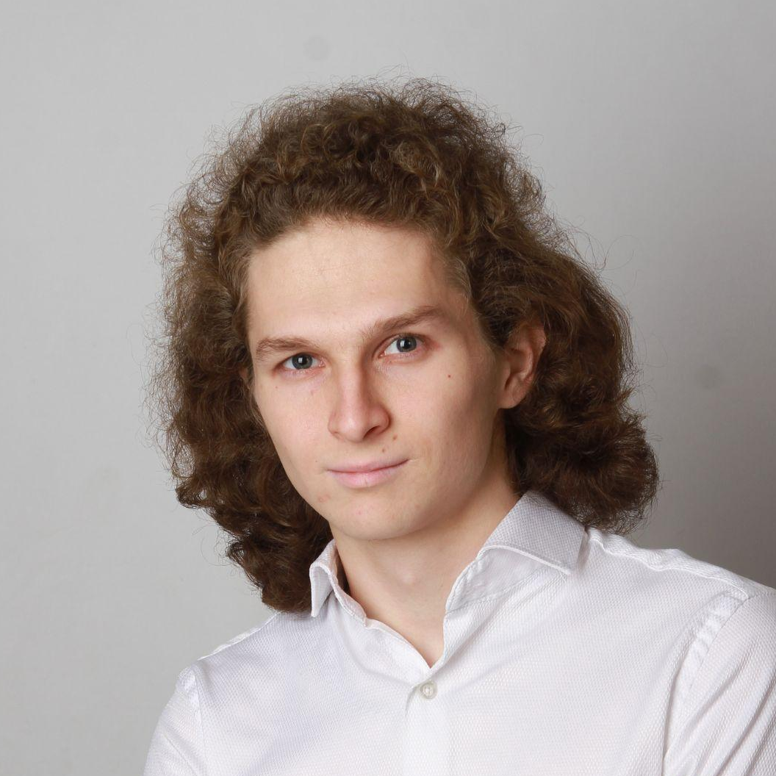
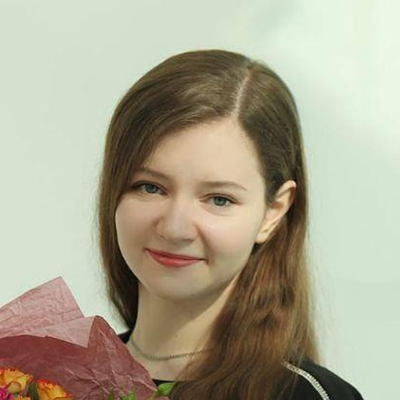
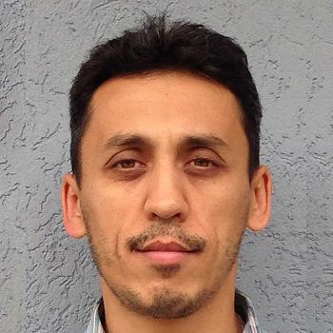


Команда “Улыбка Моны Лизы”
Тимофей Есин
Дмитрий Редько
Елена Сухова
Тимур Нарзикулов
Роман Серебряков

Slide 3
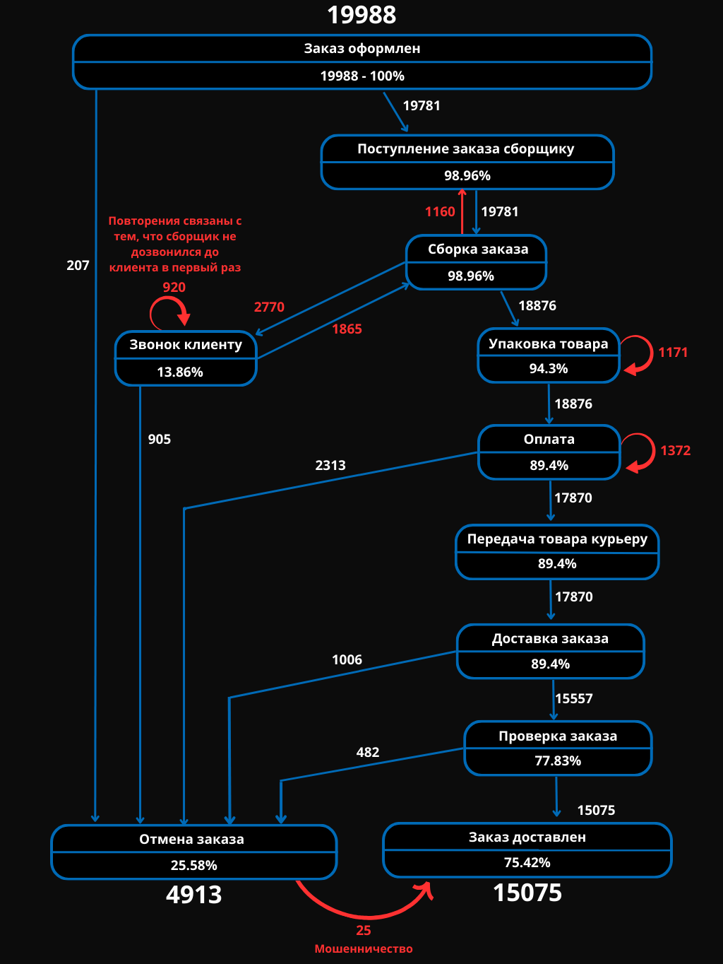

Визуализация модели
Бизнес-процесс включает в себя 11 различных этапов, из которых 9 обязательны, а "звонок клиенту" – 10 этап - может быть выполнен по необходимости. Идеальная модель предполагает выполнение каждого из 9 этапов однократно, что способствует минимизации временных и финансовых затрат. Выявленные проблемы и неэффективности отражены красными стрелками.
Классические процессные неэффективности приводят к увеличению временных и финансовых затрат. Рассмотрим несколько типичных проблем:
Недостаточная автоматизация
Неэффективная коммуникация между участниками процесса
Отсутствие мониторинга и анализа
Недостаточная обученность персонала
Отсутствие стандартизации
Решение этих проблем включает в себя внедрение технологий автоматизации, улучшение коммуникаций, обучение персонала, стандартизацию процессов и регулярный мониторинг для поиска возможностей для оптимизации.

Slide 4
Модель BPMN

Slide 5
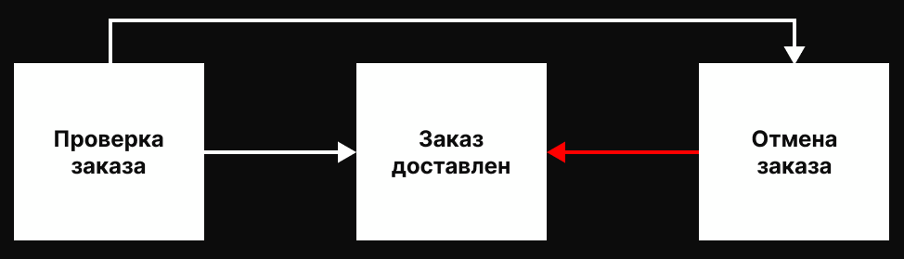
Сверка с моделью BPMN
Нарушение последовательности действий
(не предусмотренные моделью переходы)
Стадия "Заказ доставлен" идет следом за стадией "Отмена заказа", что противоречит ожидаемой последовательности бизнес-процесса.
Нарушения порядка могут привести к нежелательным результатам, искажая логику процесса и приводя к ошибкам в обработке данных или выполнении задач.
Замешанные во фроде клиенты и курьеры
Первая пара (10 кейсов): Клиент: Алена Вадимовна Евсеева
Курьер: Светлана Вадимовна Евсеева
Вторая пара (15 кейсов): Клиент: Елена Александровна Ковалева
Курьер: Кондрат Григорьевич Ковалев
Идентификация фрода
Дополнительный анализ выявил, что 25 случаев нарушения последовательности действий (не предусмотренных моделью переходов) связаны с фродом.
Эти несанкционированные переходы от стадии "Отмена заказа" к "Заказ доставлен" выявлены для
двух пар клиентов и курьеров. В первой паре было зафиксировано 10 сделок, во второй - 15.

Slide 6
Сверка с моделью BPMN
Возможные причины:
Отсутствие должных проверок при отмене заказа, что облегчает несанкционированные изменения в статусе.
Отсутствие четких правил бизнес-процесса, создающих возможности для несанкционированных действий.
Недостаток системы мониторинга, не обеспечивающий своевременное обнаружение нарушений и фрода.
Задержки при подтверждении успешной доставки или отмены заказа, могут вызывать неопределенность.
Рекомендации по исправлению:
Обновление модели для учета дополнительных проверок и более точного выявления аномалий в последовательности действий.
Мониторинг и анализ необычных паттернов заказов для выявления потенциальных фродовых действий.
Рассмотрение возможности введения дополнительных шагов при отмене заказа для предотвращения нежелательных последствий в последующих этапах.
Разработать и внедрить систему мониторинга, которая оперативно выявляет несанкционированные переходы и фродовые действия.

Slide 7
Классические процессные неэффективности

Slide 8
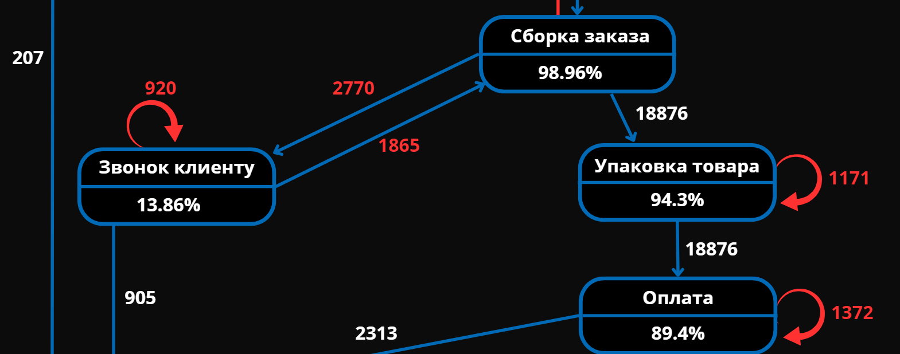

Неэффективность “Зацикленность в себя”
Проблема:
Повторение одних и тех же этапов: "Оплата" (1372), "Упаковка товара" (1171).
Этап “Оплата” может выполнятся до 3х раз с ошибкой, после чего заказ отменяется. При этом были выполнены предшествующие этапы такие как “Сборка заказа”, “Упаковка заказа”, а также возможные промежуточные этапы “Звонок клиенту”. В случае отмены заказа требуется разобрать номенклатуру собранного заказа по своим местам.
Среднее время упаковки товара составляет 2 минуты. Сокращение повторных упаковок позволило бы сэкономить временной ресурс в размере 1171 * 2 / 60 = 39 человеко/часов!
Процесс разборки собранного заказа, в случае отмены заказа, может приводить к различным последствиям порчи позиций заказа (уронили в процессе, помяли/порвали упаковку и т.д.)

Slide 9
Неэффективность “Зацикленность в себя”
Финансовый эффект:
Неэффективность “зацикленность в себя” на этапе “Оплата” увеличивает время заказов со статусом “Отмена”. Если, например, процесс переходит к этапам “Сборка заказа”, “Упаковка товара”, но мы не можем гарантировать последующую оплату заказа, то временные затраты на все выполненные “холостые” этапы выливаются в 22 дня 20 часов. Финансовый эффект данной неэффективности составит:
(22 дня * 24ч * 60м + 20ч * 60м) * 10 руб = 328800 р.
Устранение неэффективности “зацикленность” на этапе “Упаковка товара” (1 день 15 часов) позволит получить финансовый эффект в размере:
(1 день * 24ч * 60м + 15ч * 60м) * 10 руб = 23400 р.
Общий финансовый эффект от устранения неэффективности типа “Зацикленность в себя” на двух этапах (оплата и упаковка) составит почти 350 тысяч рублей.
При этом не учтены временные затраты необходимые для устранения выполненных “холостых” этапов. Например, выполненный этап “Сборка заказа” в случае отмены заказа требует разложить всю номенклатуру заказа по своим местам. Данный факт увеличит сумму финансового эффекта.

Slide 10
Неэффективность “Зацикленность в себя”
Рекомендации по исправлению:
Выбор проверенной и удобной для потребителя системы приема онлайн платежей, перенос этапа оплаты следом за этапом оформления заказа с резервной суммой на изменения стоимости;
Оптимизация автоматизированной системы заказов для сокращения необходимости связи с клиентами;
Повышение квалификации сотрудников и внедрение системы стимулирования за успешное и беспроблемное упаковывание товаров.
Результат:
Эффективная система проведения онлайн платежей устранит неэффективность “зацикленность в себя” этапа “Оплата”, тем самым исключив негативный эффект от сложностей осуществления платежа “с первого раза”. Перенос этапа оплаты позволит получить финансовый эффект не только от сэкономленного времени, но и позволит освободить человеческий ресурс, что ускорит общий процесс.
Корректная автоматизация в целях уменьшения количества звонков клиентам уменьшит время полного цикла выполнения заказа, сократит необходимый штат сотрудников, а также исключит необходимость разрешения возникающих сбоев из-за проблемы “человеческого фактора”.
Привлечение опытных сотрудников к процессу обучения “новичков” и система дополнительного бонусного поощрения позволит увеличить качество и скорость выполнения работ на определенных этапах. Внеплановые небольшие вознаграждения сотрудников позволят заинтересовать последних в качественном выполнении своих задач, а также автоматически снижают временные и финансовые затраты на повторяющиеся этапы.
Получим экономию средств в размере более 350 тысяч рублей исключив выполнение “холостых” этапов.

Slide 11
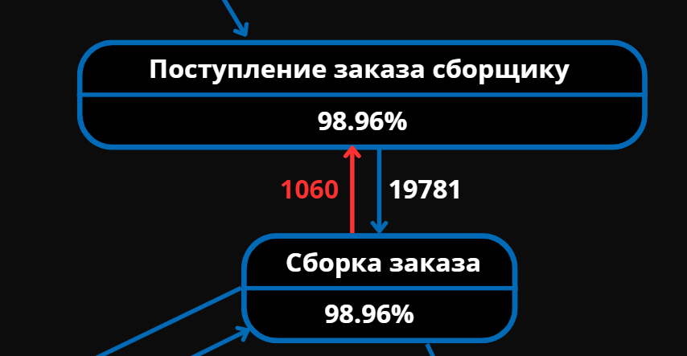
Неэффективность “Пинг-Понг”
Пример:
case | stage | start_time | end_time
10067190529 | Заказ оформлен | 2022-11-12 20:01:00 | 2022-11-12 20:01:00
10067190529 | Поступление заказа сборщику | 2022-11-12 20:01:00 | 2022-11-12 20:03:00
10067190529 | Сборка заказа | 2022-11-12 20:03:00 | 2022-11-12 20:26:00
10067190529 | Поступление заказа сборщику | 2022-11-12 20:26:00 | 2022-11-12 20:27:00
10067190529 | Сборка заказа | 2022-11-12 20:27:00 | 2022-11-12 20:51:00
10067190529 | Упаковка товара | 2022-11-12 20:51:00 | 2022-11-12 20:53:00
10067190529 | Оплата | 2022-11-12 20:53:00 | 2022-11-12 20:53:00
10067190529 | Передача товара курьеру | 2022-11-12 20:53:00 | 2022-11-12 20:55:00
10067190529 | Доставка заказа | 2022-11-12 20:55:00 | 2022-11-12 21:28:00
10067190529 | Проверка заказа | 2022-11-12 21:28:00 | 2022-11-12 21:30:00
10067190529 | Заказ доставлен | 2022-11-12 21:30:00 | 2022-11-12 21:30:00

Slide 12
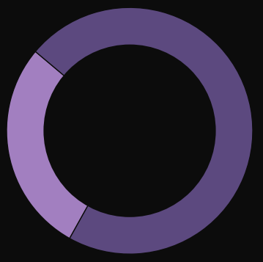
Неэффективность “Пинг-Понг”
Проблема:
Выявлено 1160 случаев неэффективности на стадиях "Получение заказа сборщиком" и "Сборка заказа".
Последовательное повторение “неэффективных” этапов, в среднем занимает 26 минут. При этом заметим, что средняя продолжительность всех этапов кейса, с учетом данной неэффективности, оценивается в 1 час 32 минуты. Устранение этой неэффективности позволяет выполнять заказ за час вместо полутора.
28%
Оценка потенциального эффекта
Улучшение работы этого этапа может привести к сокращению времени выполнения заказа примерно на 28%
Результат оптимизации времени

Slide 13
Неэффективность “Пинг-Понг”
Финансовый эффект:
Повторные стадии ”Поступление заказа сборщику” и “Сборка заказа” занимает в среднем по 26 минут на каждый кейс. То есть в среднем
26*10 = 260 р.
с учетом, что стоимость 1й минуты процесса составляет 10 рублей. Суммарно по набору данных получаем финансовый результат по данной неэффективности (21 день 7 часов):
(21*24*60+7*60)*10 = 306600 р.
Рекомендации по исправлению:
Создание подробных инструкций или схем, которые помогут сотрудникам понять, какие действия и в какой последовательности следует предпринимать.
Анализ текущих процессов с целью определения узких мест и внесения изменений для упрощения и ускорения выполнения задач.
Создание механизмов для сбора обратной связи от сотрудников о причинах возврата на предыдущий этап для выявления ошибок и координации работы.

Slide 14
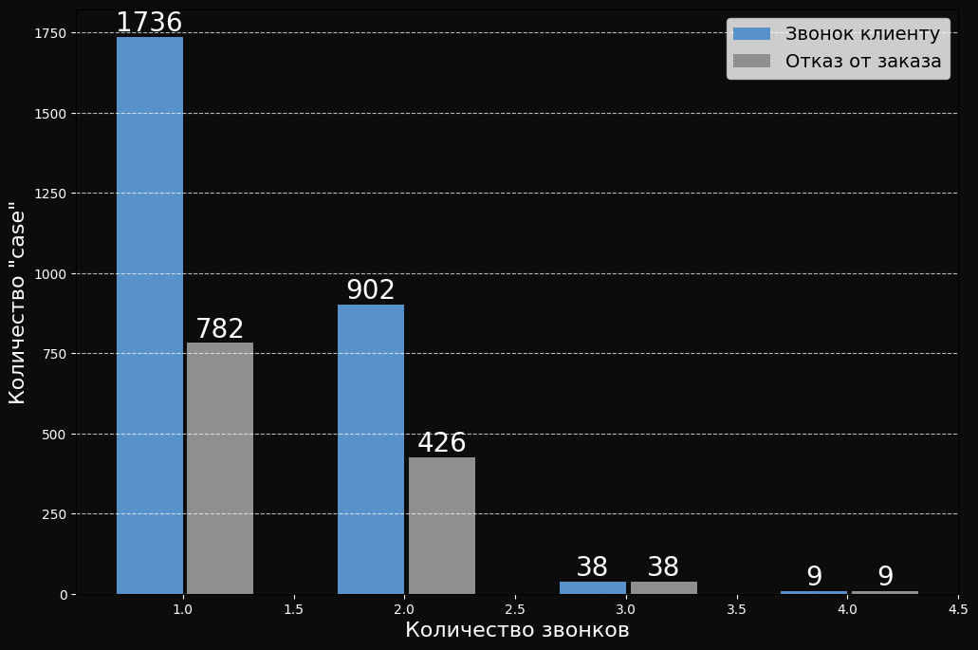
Неэффективность “Зацикленность: возврат”
Проблема:
При исследовании зависимости количества отмененных заказов от звонков клиенту, была выявлена следующая закономерность. При наличии трех и более звонков вероятность отказа от заказа составляет 100%. При этом при одном звонке конверсия в отказ составляет 45%, а при двух звонках эта конверсия повышается до 47%. Другими словами, почти каждый второй клиент отказывается при звонке.
Причины:
Уточнение заказа клиентом
Предложение по замене товаров на аналогичные при отсутствии
Зависимость отказов от количества звонков клиенту

Slide 15
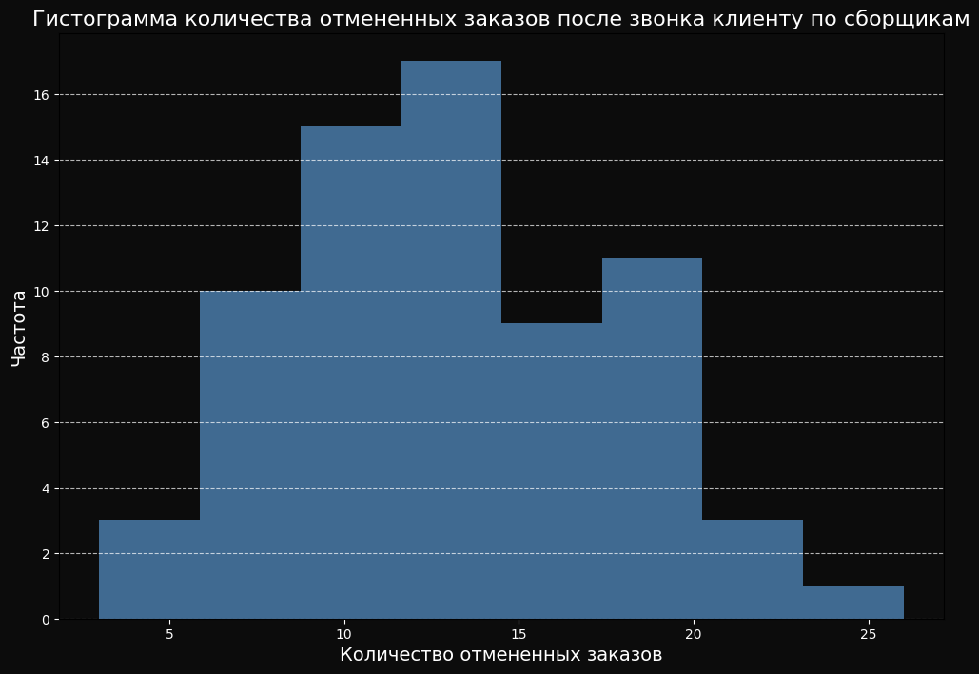
Неэффективность “Зацикленность: возврат”
Финансовый эффект:
Общее время в датасете на совершение всех этапов “Звонок клиенту” составляет 5 дней 14 часов, что в эквиваленте финансового эффекта равно:
(5*24*60+14*60)*10 = 80400 р.
Дальнейшие исследования:
Также проводились исследования среди сборщиков, которые совершали звонки клиенту, а также у которых наблюдалась тенденция к отмене заказов после звонка клиенту.
В среднем курьеры имеют около 13.11 отказов после звонка, а медианное значение равно 13. Таким образом явных выбросов не наблюдается (значение статистики Шапиро-Уилка (0.979), P-значение (0.326>0.05) - данные имеют нормального распределения)

Slide 16
Неэффективность “Зацикленность: возврат”
Однако анализ количества отклоненных заказов, связанных с каждым сборщиком, не позволяет однозначно определить причины отказов. Отразим топ - 5 сборщиков с наибольшим количеством отказов после звонка:
Сборщики
Моисеев Ипполит Исидорович 26
Варлаам Матвеевич Орехов 23
Светлана Вадимовна Евсеева 21
Варфоломей Тимурович Большаков 21
Нинель Антоновна Кудряшова 20
Рекомендации по исправлению:
Ввести статистический механизм контроля отсутствия определенных позиций товаров у поставщика;
Синхронизация системы оформления заказов с автоматизированной системой контроля заполненности склада поставщика;
Предложить поставщику взаимовыгодное сотрудничество, предоставляя бесплатную аналитику о популярных и часто отсутствующих товарах. В обмен запросить укрепление ассортимента по отсутствующим позициям.
Предложение для клиента “персональный набор”, в котором указаны наиболее популярные товары из истории заказов, наличие которых подтверждено заранее (например на основе работы предыдущих курьеров).
Первые два варианта решения предполагают сокращение случаев добавления в заказ отсутствующие позиции у поставщика с целью минимизации количество звонков клиентам.
Третий вариант предполагает сокращение дефицита наиболее популярных товаров у поставщика.

Slide 17
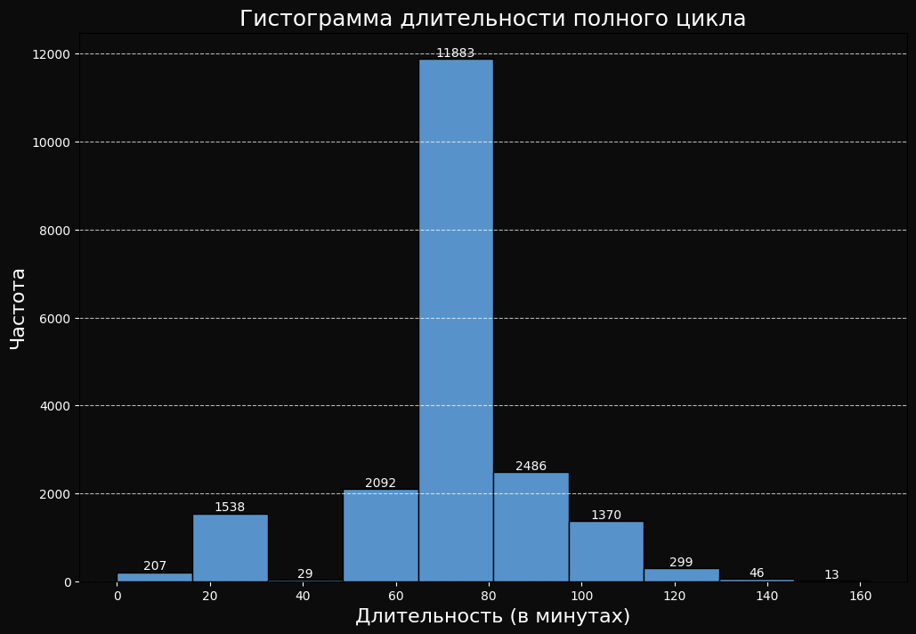
Хронометраж процесса - Bottle neck
Длительность полного цикла:
средняя - 71.3 минуты
медианная - 66 минут
Статистика Хи-квадрат: 58251.73
P-значение: 0.00000000000013
По полученным данным статистика Хи-квадрат является очень значительной, а p-значение стремится к нулю. Эти результаты говорят о том, что распределение данных значительно отличается от нормального распределения. На основании этого теста можно отклонить гипотезу о нормальном распределении.
Финансовый результат
В среднем один полный процесс занимает:
71*10 = 710 р.
Сумма по всем процессам в наборе данных:
71*10*19988 = 14 191 480 р.

Slide 18
Хронометраж процесса

Slide 19
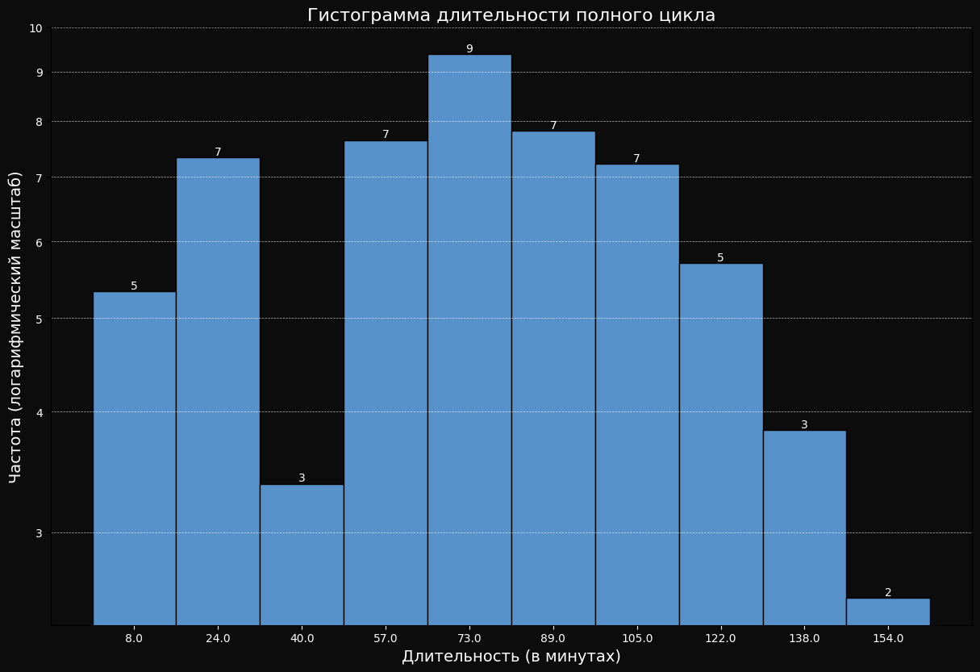
Хронометраж процесса - Bottle neck
Логарифмирование данных приводит к более выразительным результатам:
Статистика Хи-квадрат - 7.43,
P-значение 0.59.
При принятом уровне значимости 0.05, p-значение значительно превышает этот порог, что свидетельствует о недостаточных доказательствах для отвержения нулевой гипотезы о нормальности распределения данных. Полученные результаты указывают на то, что данные в логарифмической шкале явно соответствуют нормальному распределению. Таким образом, исходные данные имеют логнормальное распределение.

Slide 20
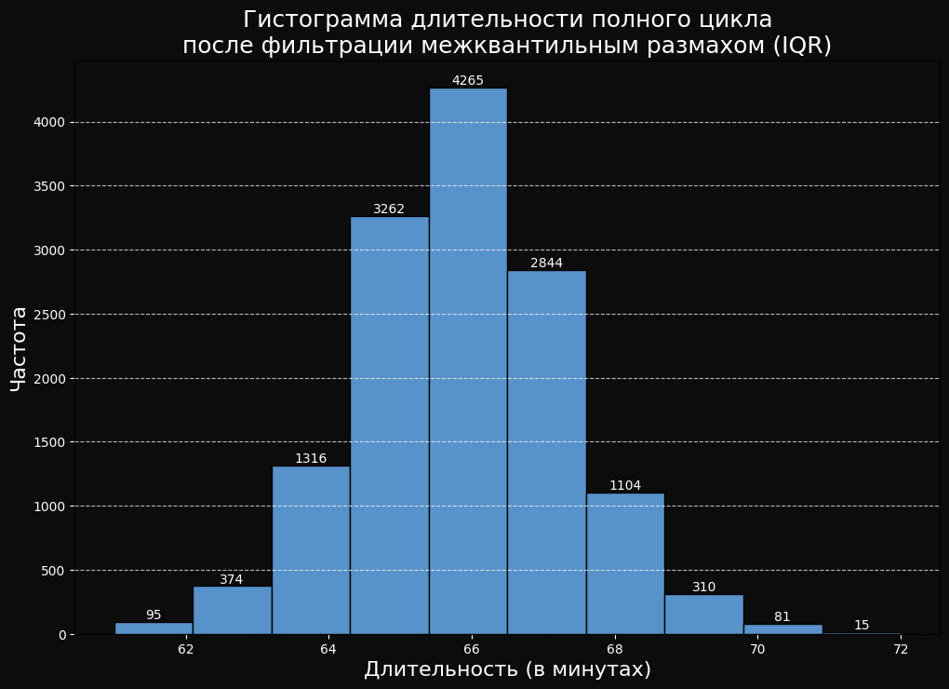
Хронометраж процесса - Bottle neck
Длительность полного процесса после фильтрации методом межквантильного размаха на уровнях 25% и 75%:
средняя - 65.9 минут
медианная - 66 минут
Статистика Хи-квадрат: 15692.75
P-значение: 0.0
После удаления выбросов среднее и медианное время цикла стали близкими друг к другу. Это сигнализирует о более стабильном распределении данных без влияния экстремальных значений.
Однако попытка удалить выбросы методом IQR к ожидаемому результату нормальности распределения данных не приводит. Выборка все равно имеет логнормальное распределение.

Slide 21
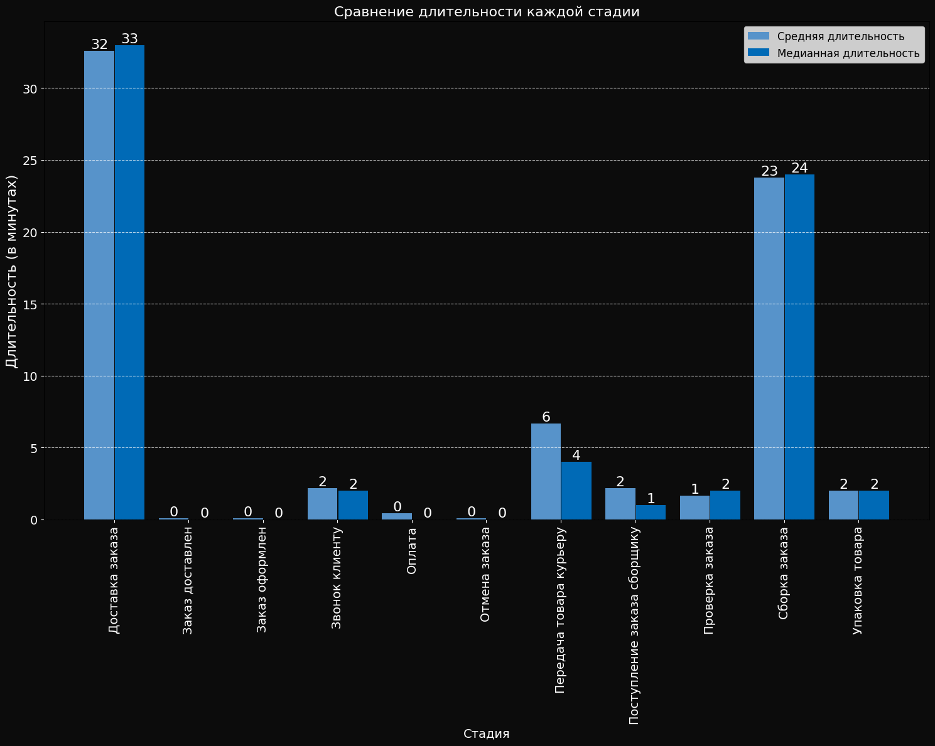

Хронометраж процесса
Заметим, что наиболее времязатратные операции:
доставка заказа:
среднее - 32.35 минуты
медианное - 33 минуты
сборка заказа:
среднее - 23.47 минуты
медианное - 23 минуты
Также следует отметить, что время передачи товара курьеру имеет различие между медианным (4 минуты) и средним (2.2 минуты). Такое отличие между медианным и средним временем указывает на то, что существуют отдельные случаи с длительностью передачи товара курьеру, значительно превышающие среднюю. Из этого можно сделать предположение о возможных нарушениях в соблюдении временных стандартов обслуживания (SLA) на данном этапе.

Slide 22
Нарушение SLA

Slide 23
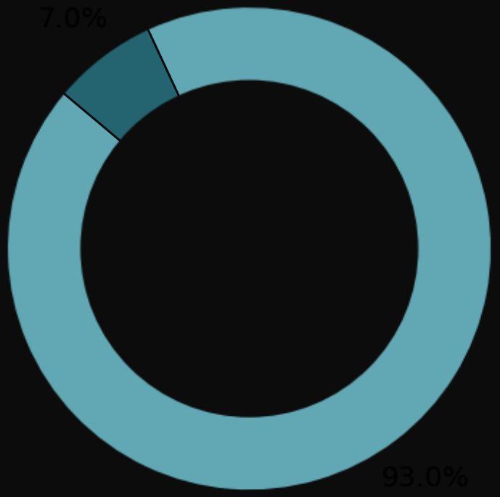
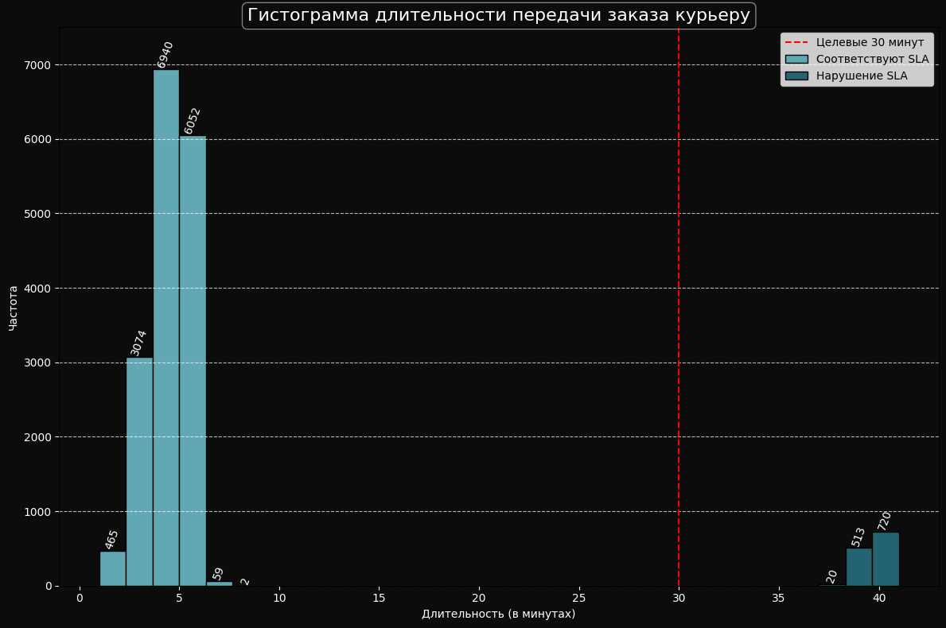
Нарушение SLA
Нарушение оговоренных временных рамок для определенного этапа
Этап "Передача товара курьеру" должен занимать максимум 30 минут.
В ходе исследований, было выявлено, что 1253 заказа выходят за целевые 30 минут.
Это явное нарушение SLA, которое составляет чуть больше 7% от общего количества заказов
SLA нарушен:
1253: 7%
Нарушение
SLA
SLA соблюдается:
16617: 93%

Slide 24
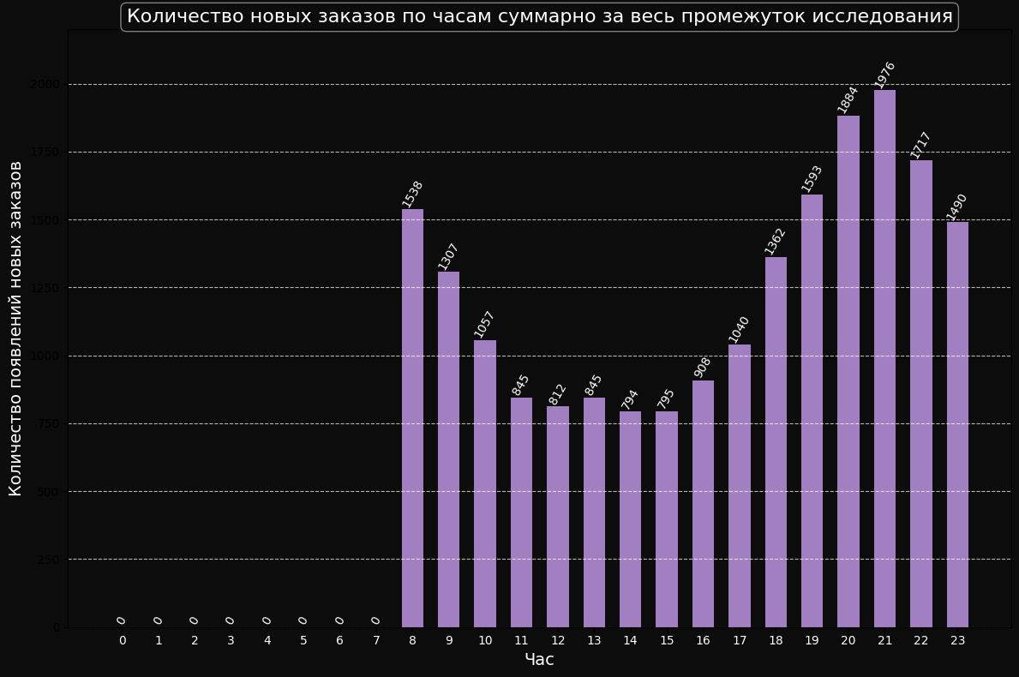
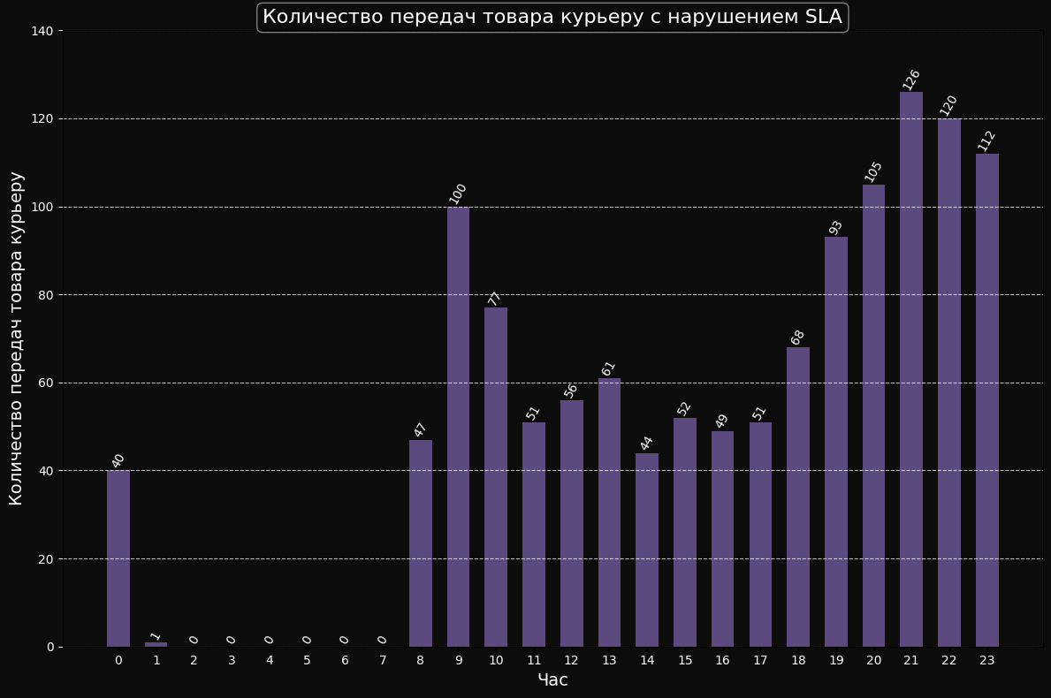
Нарушение SLA
Обнаружение нарушения SLA возможно при анализе ежедневных новых заявок в течение выбранного периода исследования.
Заметим, что количество заявок с нарушением SLA повторяет тренд исходного количества заявок с небольшим сдвигом, который обусловлен продвижением заявки внутри лида. Это говорит об общей проблеме, которая не привязана к конкретным временным промежуткам.

Slide 25
Нарушение SLA
Финансовый эффект:
Учтем, что нормированное максимальное SLA, на которое согласен владелец составляет 30 минут, то есть:
30*10 = 300 р.
Учитывая реальное наблюдаемое медианное значение по кейсу SLA составляет 4 минуты, то есть:
4*10 = 40 р.
Считая, что медианное время нарушение SLA составляет 41 минуту получаем:
41*10 = 410 р.
То есть переплата свыше нормированного на 110 р. Учтем также, что разница с медианным составляет 370 р.
Учитывая все 1253 кейса, получаем сумму переплаты:
(20*37 + 513*39 + 720*41)*10 - 1253*30 = 465080
Предполагаемые причины:
Нехватка курьеров в загруженные часы работы
Технические и аппаратурные нехватки (нехватка оборудования, например, терминалов оплаты).
Проблемы с средством передвижения курьера.
Проблемы в процессе построения логистики доставки.
Несвоевременное выставление статуса “Заказ передан курьеру”.
Форс-мажорные обстоятельства
Рекомендации по исправлению:
Увеличить количество курьеров в загруженное время
Дополнительно проверить работу сервиса на предмет корректности работы

Slide 26
Итоги

Slide 27

Итоги
В ходе исследования были выявлены классические неэффективности такие как:
Нарушение при сверке с моделью BPMN - 25 случаев (мошенничество)
Зацикленность в себя - 3463 случаев (из которых повторные звонки из-за “не дозвонился”)
Пин-понг - 1160 случаев
Зацикленность возврат - 1865 случаев
Нарушение SLA - 1253 случая
Стоит заметить достаточно логичным, что характер проблемы при первой попытке анализа не удалось выявить. Это обусловлено тем, что проблема носит комплексный характер, а метрики, используемые для оценки, изменяются незначительно из-за обширного объема данных. Так например, до того, как мы устранили неэффективные этапы, среднее время выполнения процесса составляло 1 час 9 минут. После удаления этих этапов с неэффективностью, среднее время выполнения всего процесса уменьшилось всего на 4 минуты(1 час 5 минут). Однако если посчитать среднюю длительность процесса во всех кейсах с неэффективностью, то получаем среднее время - 1 час 20 минут.
Таким образом, наличие неэффективностей не всегда очевидно при первичных попытках выявления проблемы, однако саму проблему достаточно легко обнаружить по росту нарушений SLA, а также финансовых и временных затрат в пределах какого-то небольшого временного промежутка.

Slide 28



Итоги
Конверсия после устранения проблем при оплате
Исходная конверсия
Конверсия после сокращения звонков клиенту
Эффективное управление количеством причин, по которым происходят звонки клиентам сократит отказы, что в свою очередь позволит увеличить конверсию продаж с 75.4% до 80.1%. Кроме того, при устранении "зацикленности в себя" на этапе “оплата”, связанной с тем, что клиенты испытывают трудности с интерфейсом (250 отказов на этапе оплаты с этой неэффективностью), конверсия увеличится до 83.4%.
75.4%
80.1%
83.4%

Slide 29
Финансовая эффективность
 | “Идеальный кейс” | “Медианный кейс” | “Худший исход” | Сумма неэффективности
Стадий | 9 | 9 | 14 | —--------------------------
Зацикленность “в себя” | отсутствует | отсутствует | 2 минуты | 24 дня
Зацикленность “возврат” | отсутствует | отсутствует | 3 минуты | 5 дней 14 часов
Зацикленность “пин-понг” | отсутствует | отсутствует | 26 минут | 21 день 7 часов
Нарушение SLA | отсутствует | отсутствует | 41 минута | 34 дня 21 минута
Длительность процесса | 1 час 2 минуты | 1 час 9 минут | 2 часа 42 минуты | —----------------------------
Как было ранее отмечено, медианный кейс не отличается от идеального на первый взгляд. Однако средняя длительность незначительно больше, чем в идеальном. То есть проблема комплексного характера.
Финансовый эффект:
Учитывая все неэффективности в наборе данных, получим сумму, равную 1 204 280 р., что составляет почти 9 % от общих затрат с учетом стоимости 1 минуты = 10 рублей и при средних затратах на все кейсы 14 191 480 р.

Slide 30
Спасибо за внимание!

